Slide 1

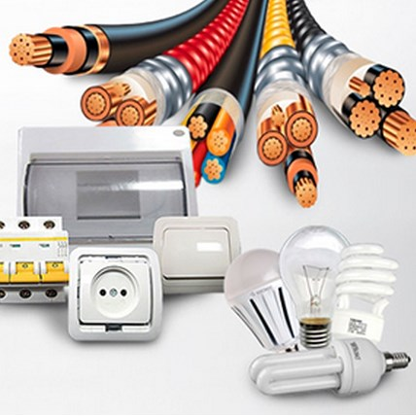
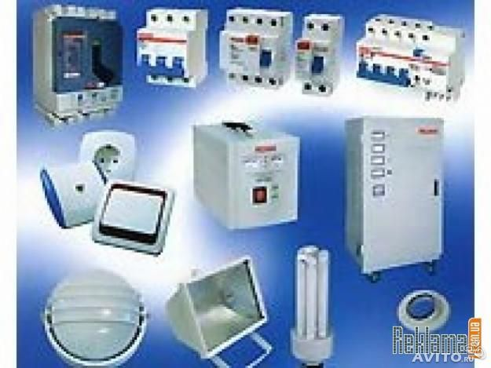
Электричество
и электротехнические работы
Тема:
Параметры потребителей электроэнергии

Slide 2
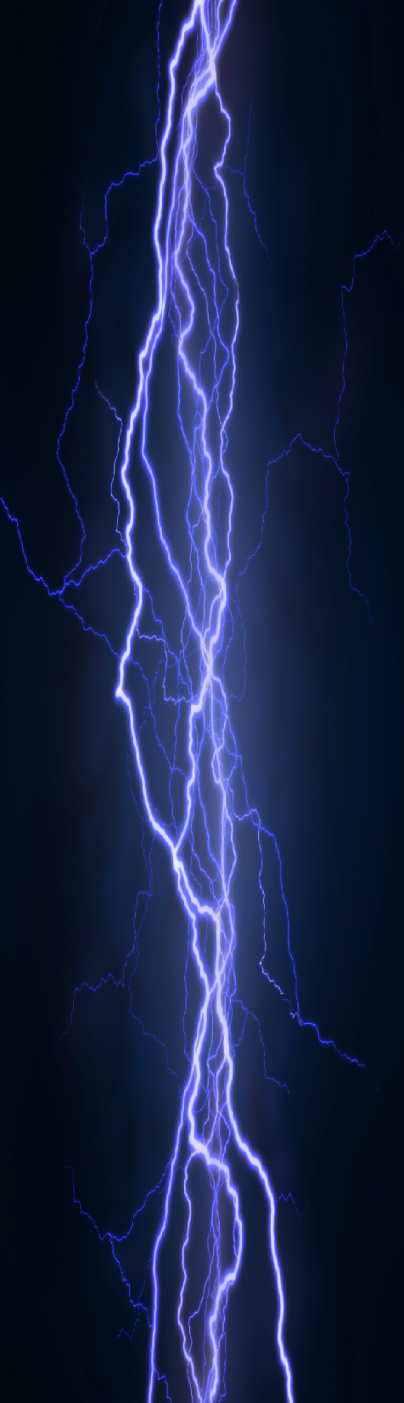
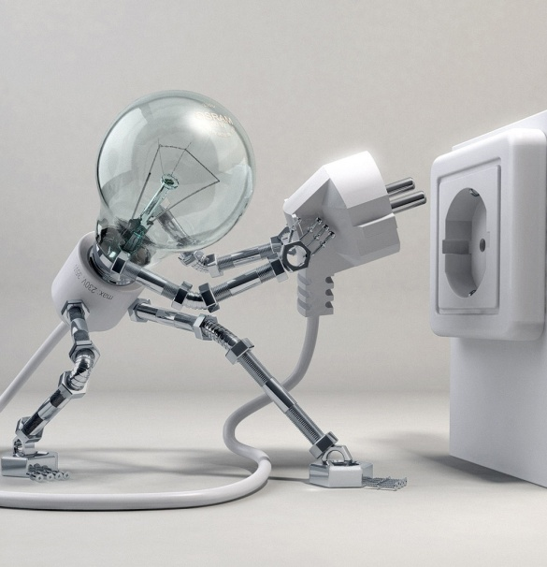
Электрическая цепь содержит, как правило, несколько потребителей электрической энергии:
Главный потребитель,
Второстепенный потребитель
Главный потребитель
— нагрузка — определяет режим работы электрической цепи.
Второстепенный потребитель
— провода, выключатели, устройства защиты, устройства учета они потребляют ничтожно малое количество
энергии.

Slide 3
Одним из основных параметров нагрузки электрической цепи является её электрическое сопротивление.
Электрическое сопротивление
— это противодействие всей электрической цепи или отдельных её участков прохождению электрического тока.
Сопротивление измеряется в омах (Ом) — по имени немецкого учёного Георга Ома.
Проводники одинакового размера, изготовленные из разных металлов, будут поразному сопротивляться движению зарядов, и в них будет устанавливаться ток разной силы.

Slide 4


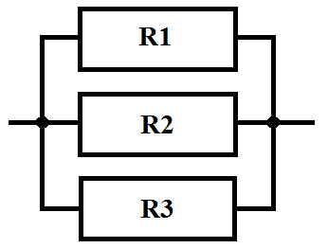

Проводник, обладающий электрическим сопротивлением, на принципиальных схемах изображается в виде прямоугольника и обозначается латинской буквой R
Проводники соединяются двумя способами:
последовательно,
параллельное.
1. При последовательном соединении- общее электрическое сопротивление равно сумме их электрических сопротивлений.
2. При параллельном соединении - общее электрическое сопротивление равно сумме их проводимостей.

Slide 5
Важные параметры электропотребителей:
Напряжение(V) — это работа, которую совершает источник электрического тока по перемещению единицы электрического заряда через нагрузку с сопротивлением R. Измеряется в вольтах (В)
Мощностью (Р) называется работа по перемещению через нагрузку определённого электрического заряда, которую совершает источник тока в единицу времени. Измеряется в ваттах (Вт) —
Проводимость- величина, обратная сопротивлению проводника (1 /R).
Все параметры —нужны, чтобы подобрать сечение проводов и провести расчет электрической сети.

Slide 6
ПОДБОР СЕЧЕНИЯ ПРОВОДОВ:
Проводник в электрической цепи способен нагреваться, металл проводника начинает окисляться, его сопротивление увеличивается, что приводит к плавлению проводника и его разрушению или возгоранию изоляции.
Поэтому для любой нагрузки, для провода или любого другого элемента электрической цепи существует максимально допустимая мощность, при которой проводник может длительно работать без каких-либо осложнений.

Slide 7
ПОДБОР СЕЧЕНИЯ ПРОВОДОВ:
Превышение максимально допустимой мощности любого элемента электрической цепи приводит с течением времени к его разрушению.
Основными параметрами нагрузки-
рабочее напряжение,
потребляемая мощность,
сила тока.
Зная их определяем параметры проводов и вспомогательных элементов (выключателей, розеток, вилок, ламповых патронов).
Указываются на корпусах элементов.

Slide 8
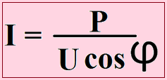

ПОДБОР СЕЧЕНИЯ ПРОВОДОВ:
Сечение токопро водящей жилы (мм²) | Медные жилы проводов и кабелей
 | Напряжение, 220 В |  | Напряжение, 380 В
 | ток (А) | мощность (кВт) | ток (А) | мощность (кВт)
1,5 | 19 | 4,1 | 16 | 10,5
2,5 | 27 | 5,9 | 25 | 16,5
4 | 38 | 8,3 | 30 | 19,8
6 | 46 | 10,1 | 40 | 26,4
I= ток в амперах,
Р= мощность в ватах,
U= напряжение в вольтах,
-коэффициент мощности = 0,8

Slide 9

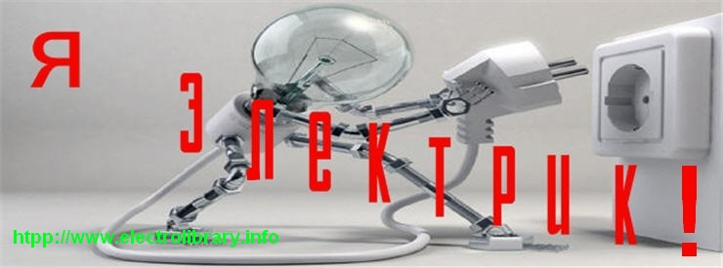
Домашнее
задание
Ответить на вопросы:

Slide 10
Знать:
Электрическое сопротивление, напряжение, мощность, проводимость, максимально допустимая мощность.
Что такое сопротивление проводника и в каких единицах оно измеряется?
Какими физическими явлениями сопровождается прохождение электрического тока по проводнику?
Что такое мощность и в каких единицах она измеряется?
Чему равно полное сопротивление трёх одинаковых проводников, соединённых последовательно? параллельно?.

